Slide 1
БУКВА «Ы»
Ы
Кот Васька,
Как и все коты,
Когда сидит,
Напоминает букву Ы.

Slide 2
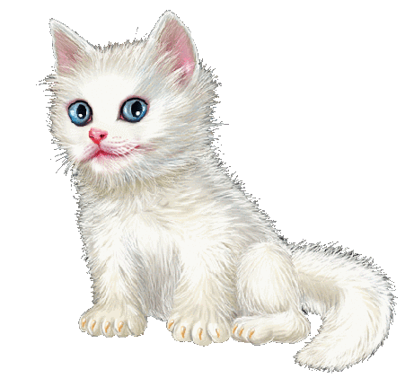
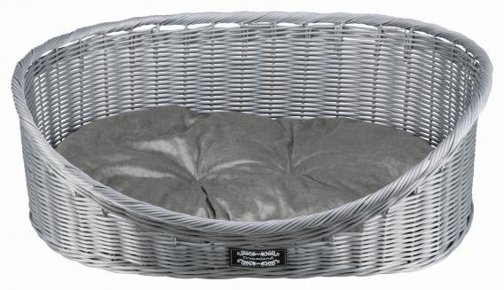
Кот Васька,

Slide 3
Как и все коты,

Slide 4
Когда сидит,

Slide 5
Ы
Напоминает букву Ы.

